Slide 1
ADABIYOT
6- sinf
MAVZU: “YULDUZLI TUNLAR”
ASARI TAHLILI

Slide 2
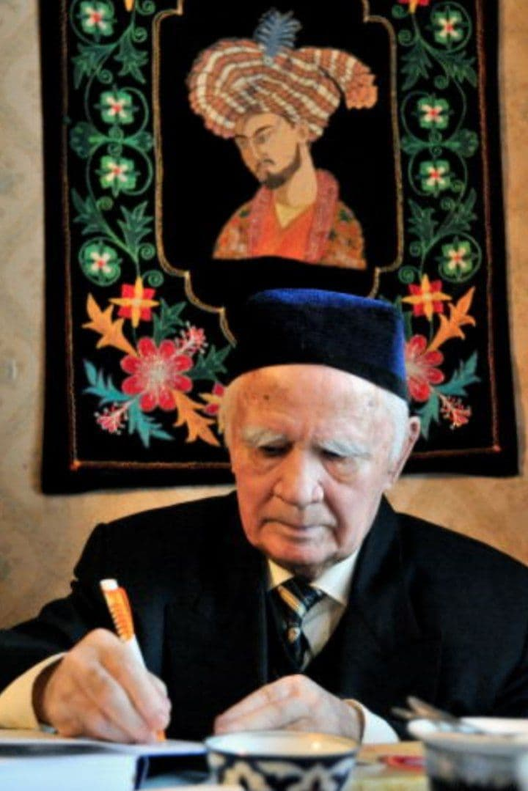
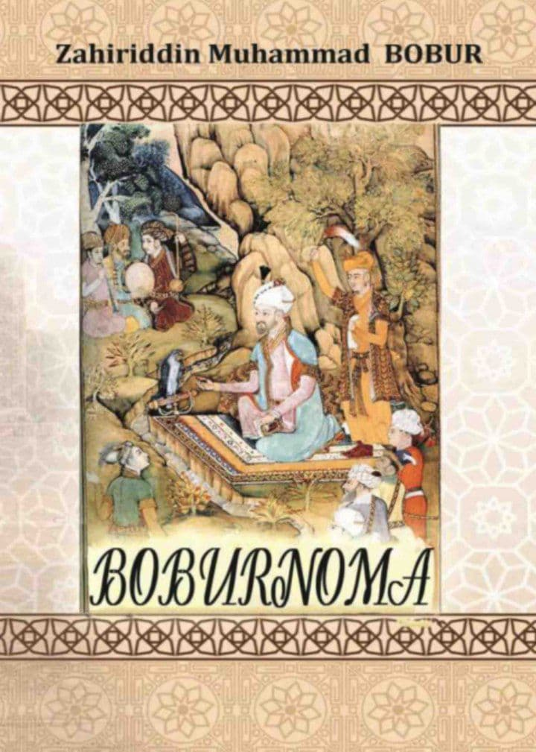
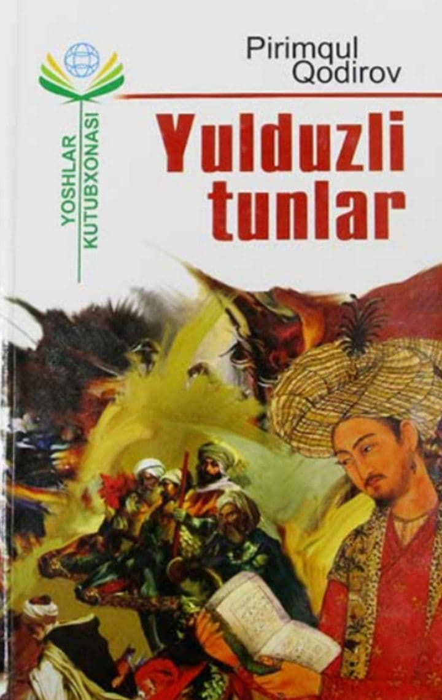
MUSTAHKAMLASH
1498-1499- yil
1979- yil
Pirimqul Qodirov

Slide 3
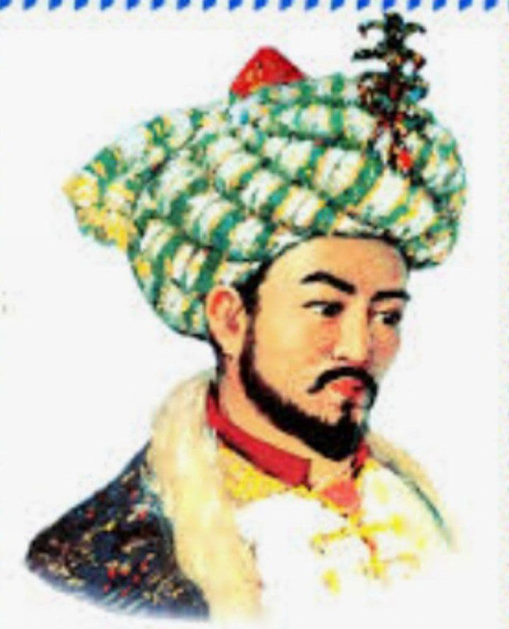
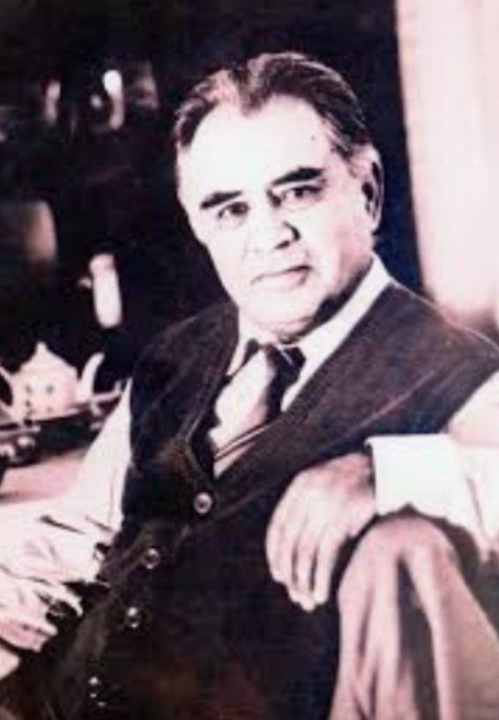
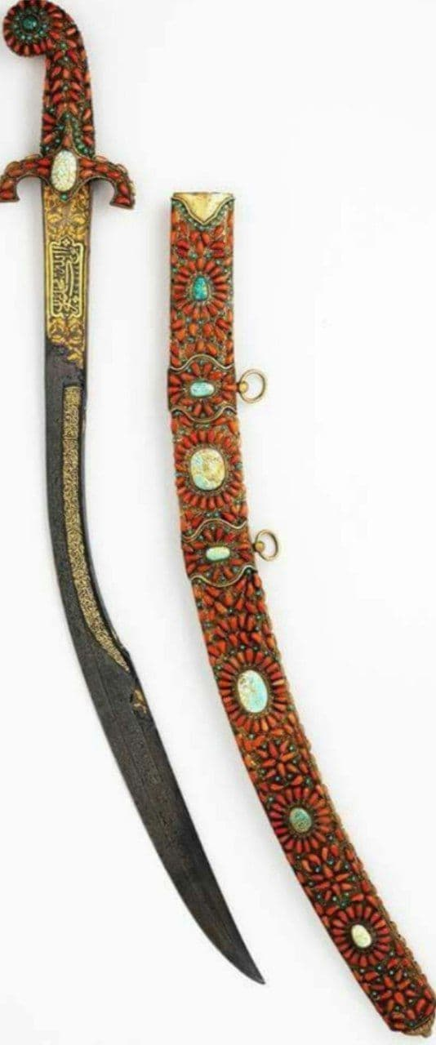
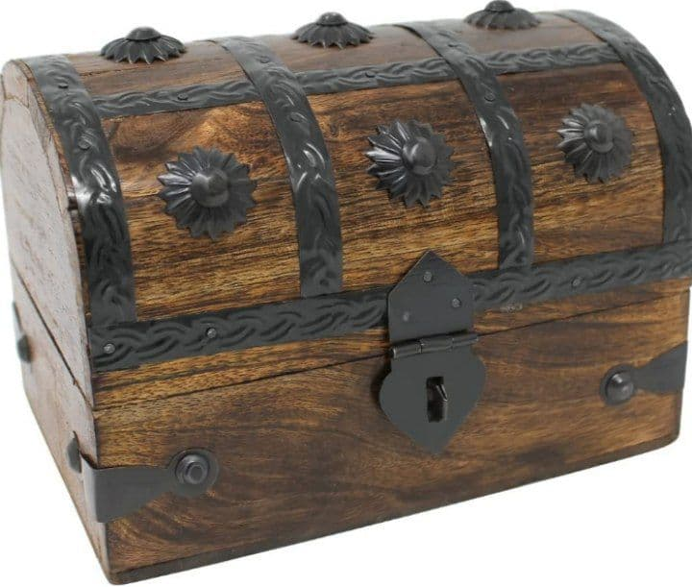
Yozuvchining mahorati

Slide 4
BOBUR
Ko‘ngli pok
samimiy
sinchkov
shijoatli
qat’iyatli
Iste’dodli
Hukmronlik iste’dodi tug‘ma ekanligidan dalolatdir.

Slide 5
QUTLUG‘ NIGOR XONIM
Boburning onasi
Yunusxonning ikkinchi qizi
Sulton Mahmudxon
Sulton Ahmadxon
Oqila, tadbirli, yuksak mavqeli va yuksak e’tiqodli, mulohazali hamda sadoqatli ayoldir.
Chingizxonning ikkinchi o‘g‘li
Chig‘atoyxonning naslidan

Slide 6
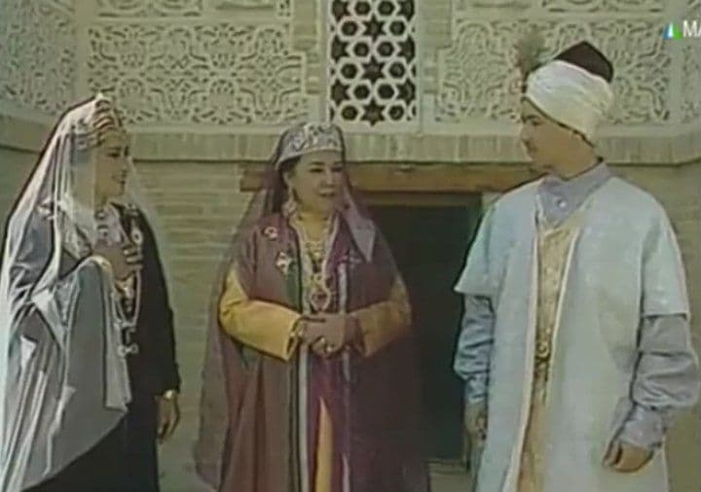
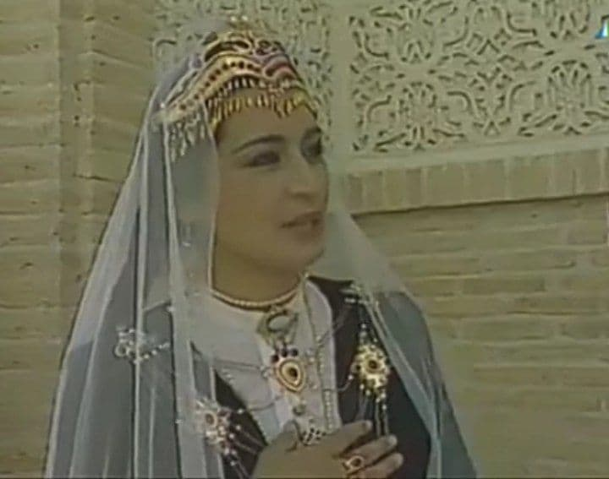
XONZODA BEGIM
Qutlug‘ Nigor xonimning
to‘ng‘ich qizi
Boburjondan 5 yosh katta
Yuksak aql
Yuksak mehr
Yuksak odob

Slide 7
E’TIBOR BERING!
Temuriylardan
Xonzoda begim
Bobur
Qutlug‘ Nigor xonim ota tomondan chingiziylardan

Slide 8
AHMAD TANBAL
Bunday odamlardan barcha beziydi va qutulishga chora izlaydi.
Ochko‘z
Xiyonatkor
Yovuz
Sotqin
Orsiz
Zo‘rovon
Ayyor

Slide 9
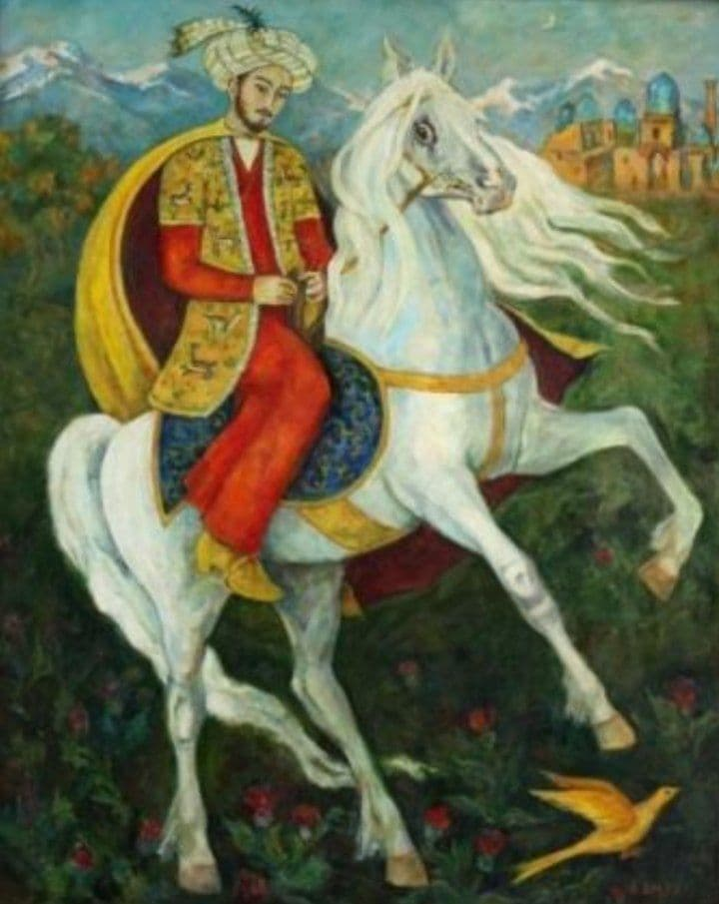
BOBUR
Chinakam hukmdor
El suygan rahbar
1
2

Slide 10
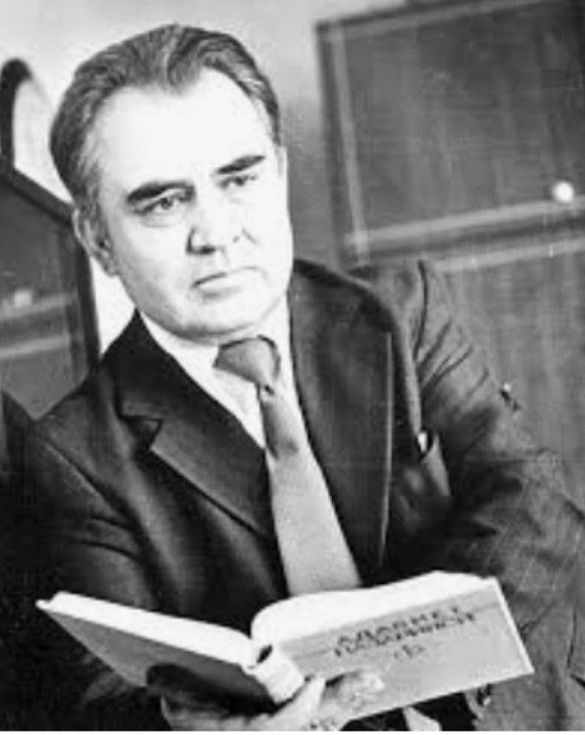
ASARDA…
Ezgulik va yovuzlik o‘rtasidagi mangu kurashni keng ko‘lamda tasvirlashga harakat qiladi.
Pirimqul Qodirov

Slide 11
Mustaqil bajarish uchun topshiriqlar:
Mavzu yuzasidan berilgan savol va topshiriqlarni bajaring. (122- bet)
“Yulduzli tunlar” (Bobur) romanidan olingan parcha asosida uy inshosini yozing.

